Slide 1
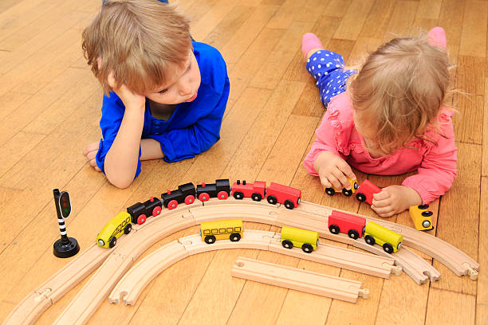




Va de contes
+ 3
anys
Totes les joguines del món
M'agraden molt les joguines, i de vegades quan jugo un raspall és un gosset, una cassola un tambó i una caixa una caseta.
A càrrec de l’Elisabeth Ulibarrri
Entrada lliure
BIBLIOTECA CENTRAL
DIVENDRES 12 DE GENER { 18 h }
Mn. Andreu, 15 | 08940 Cornellà de Llobregat | Tel. 933 760 111 | b.cornella.c@diba.cat www.cornella.cat/biblioteques | facebook.com/xbcornella | twitter.com/bibscornella

